Slide 1
École Nationale d’électronique et Des télécommunication De Sfax
Université de Sfax
présentation de mini projet android
Réalisation d’une application mobile pour la gestion de contrôle d’un hôpital
Spécialité : Génie Informatique Industriel (GII):SSE
Encadré par:
Mr.hammami.khalil
Elaboré par:
Ayachi Rihab
Année universitaire : 2021 – 2022

Slide 2
Plan
1. Cadre de projet
2. Conception UML
3. Les interfaces de l’application
4. Conclusion

Slide 3

1. Cadre de projet
Problématique
La difficulté de conservation des ensembles des données volumineux d'une manière sécurisée
Comment gérer et contrôler ces données

Slide 4
Solutions
Réaliser une application mobile qui permet de gérer facilement l'accès au base de donnée médical ainsi que leur mises à jour et d’assurer un meilleur suivi des patients afin de parvenir à une organisation performante.

Slide 5
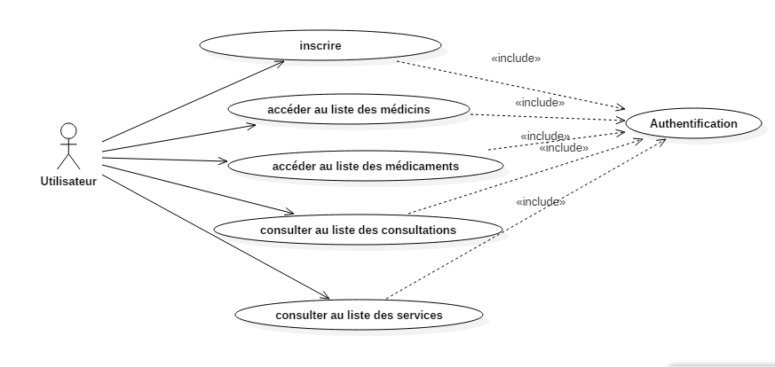
2. Conception UML
Diagramme de cas d’utilisation

Slide 6
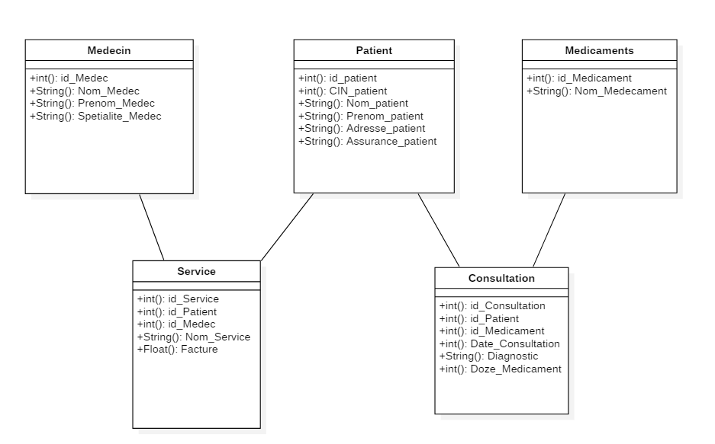
Diagramme des classes

Slide 7
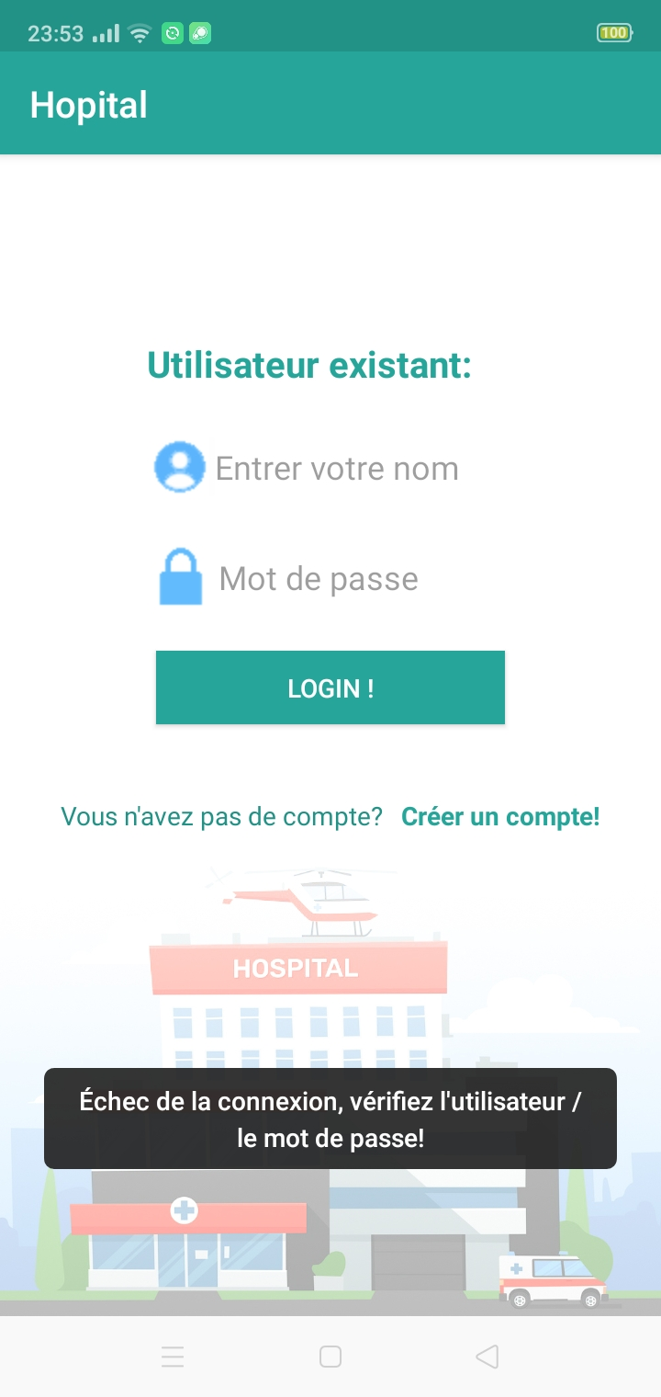
3. Les interfaces de l’application
1’ere interface: page login
Si l’un des 2 champs (Username, Password )est vide ou incorrecte ,une clique sur le bouton « LOGIN! » sert à l’apparition d’un message d’erreur suivant:
message

Slide 8
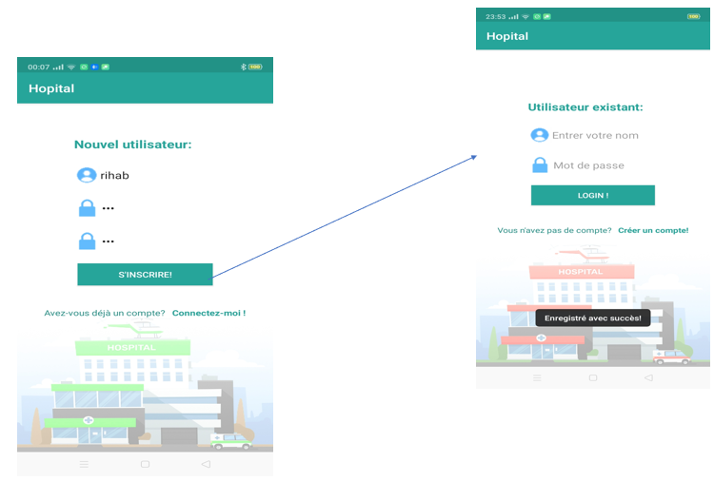
2’eme interface: Sin up page
Lorsqu’on remplie les champs et on clique sur le bouton « s'inscrire »
On retourne à la page de login
et une message affiché indiqué le succès de cette opération

Slide 9
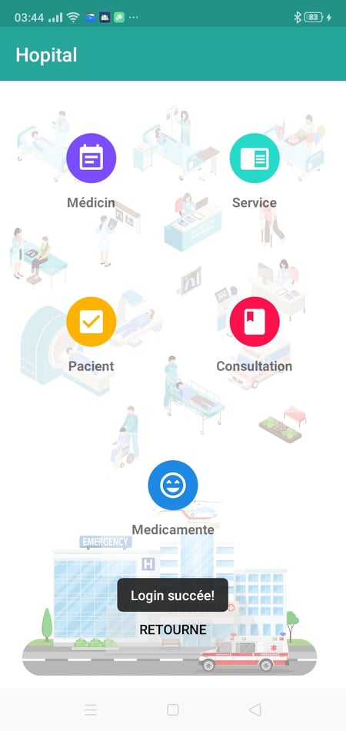
3’eme interface: page Home
Si la connexion est validée, une page home sera apparaît et un message sera affichée
message

Slide 10
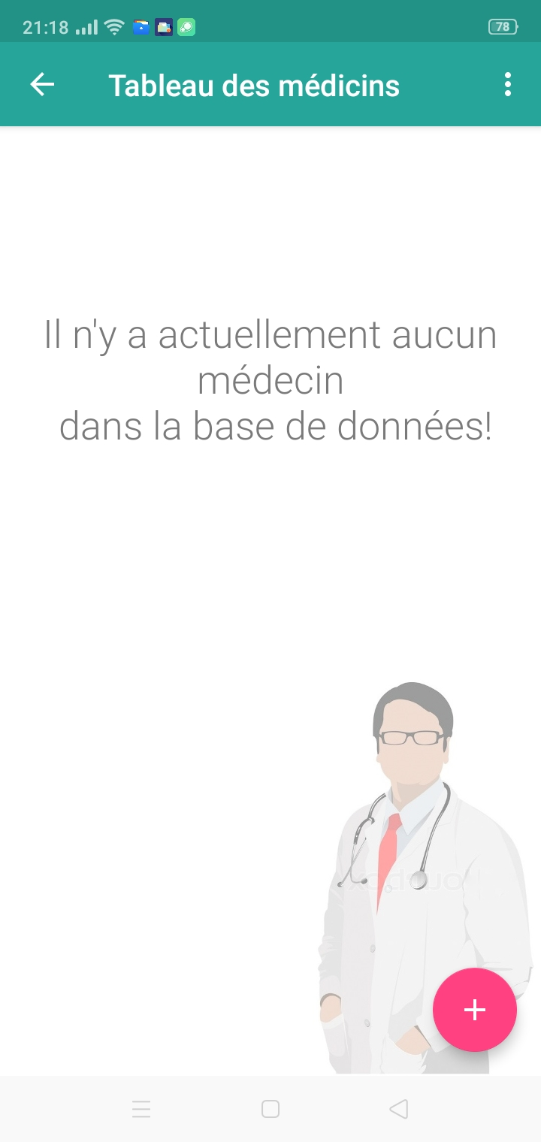
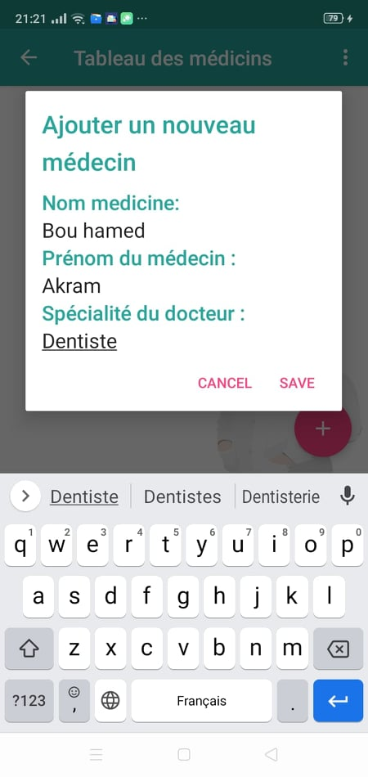
4’eme interface: tableau des médecins

Slide 11
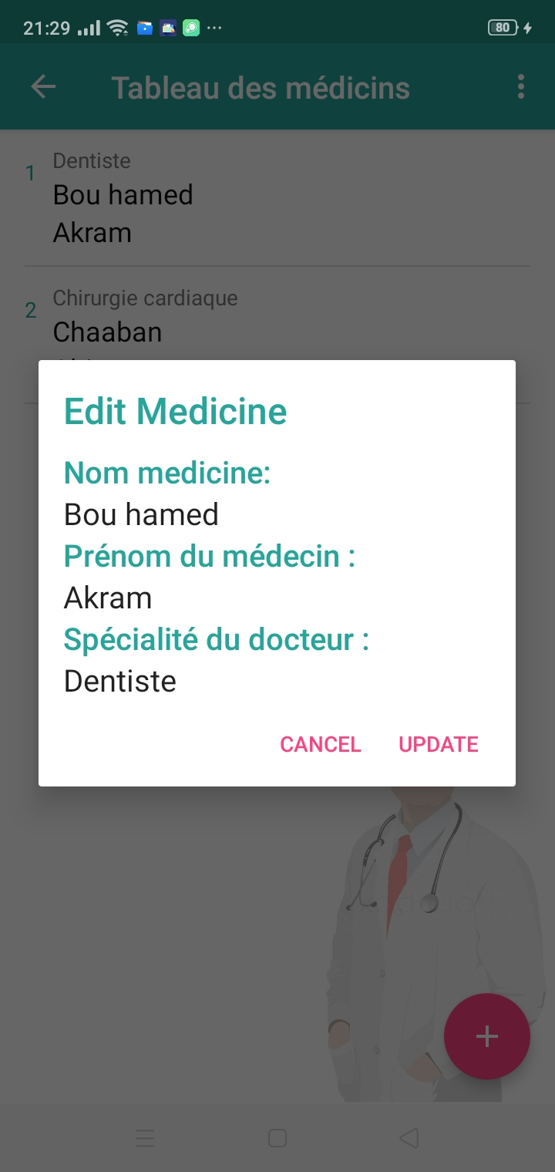
Pour modifier les coordonnées de médecin on peut cliquer sur l’item correspond et taper les nouveaux données puis on choisir le mot UPDATE

Slide 12
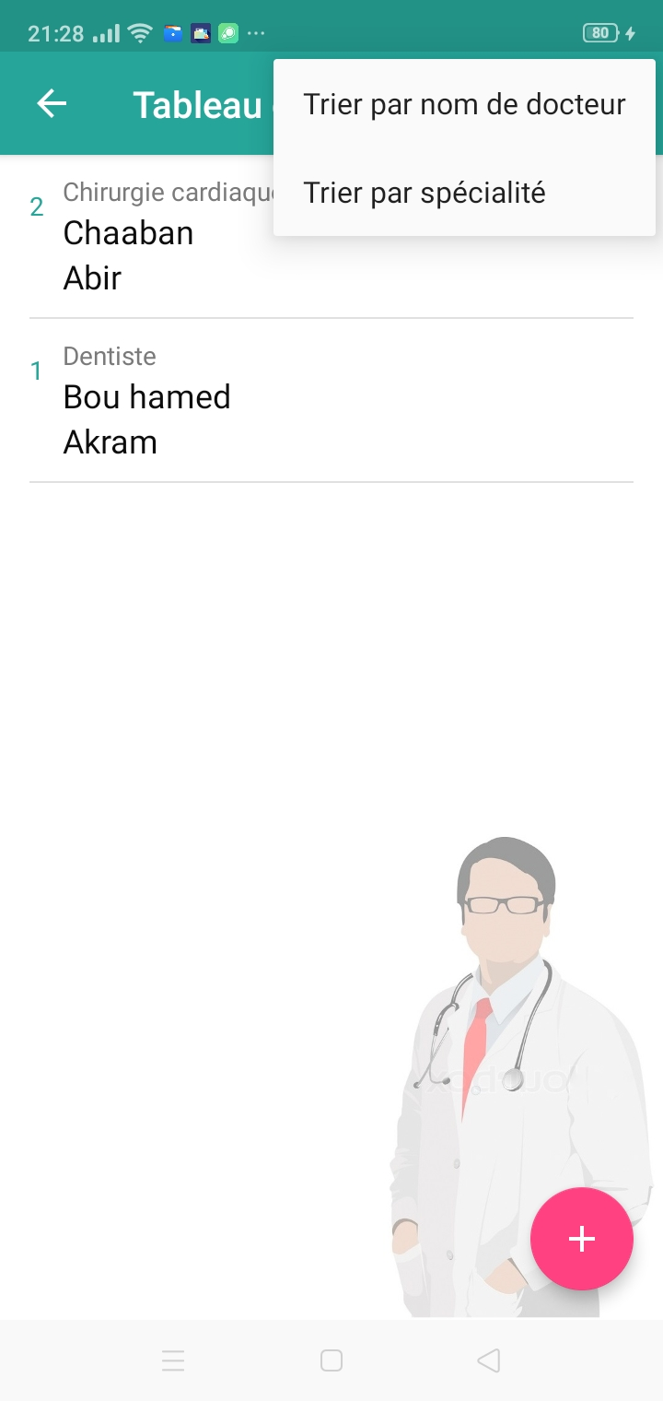
On peut ordonner la liste des médecins par leurs noms ou bien par leurs spécialités donc on clique sur l'icône « menu » et on choisir l’un de choix

Slide 13
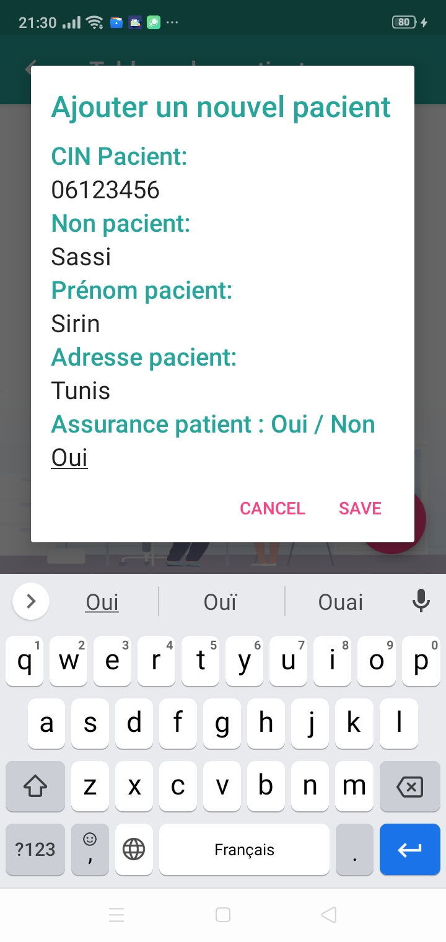
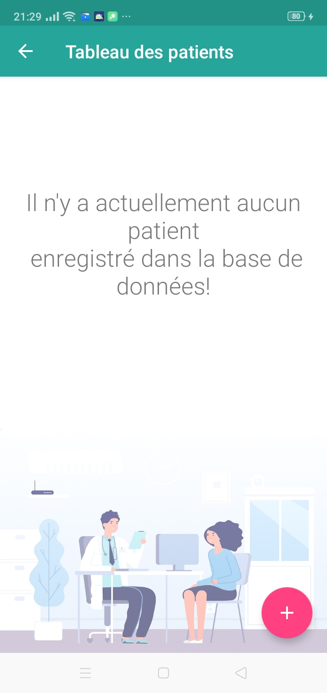
5’eme interface: Tableau de patients

Slide 14
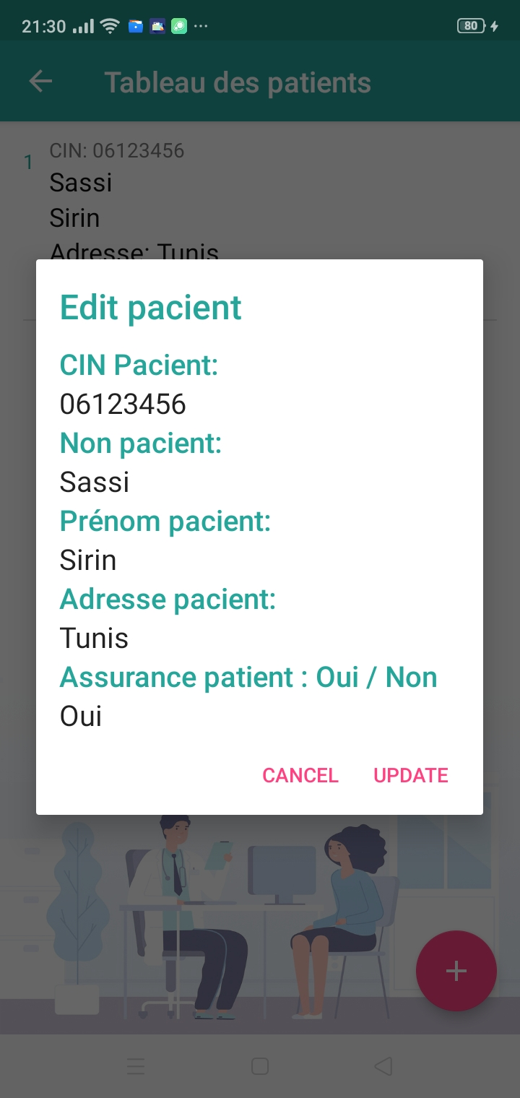
pour modifier les coordonnées de patient on clique sur l’item correspondant et on fait le changements nécessaires puis on clique sur le mot update pour sauvegarder ces modifications

Slide 15
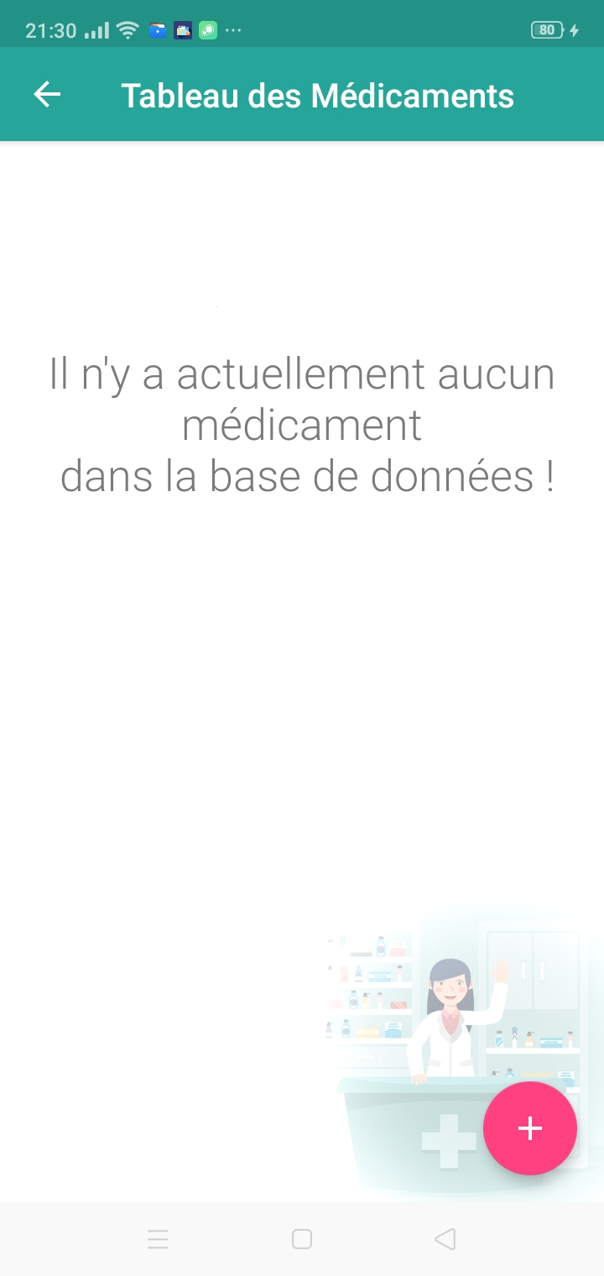
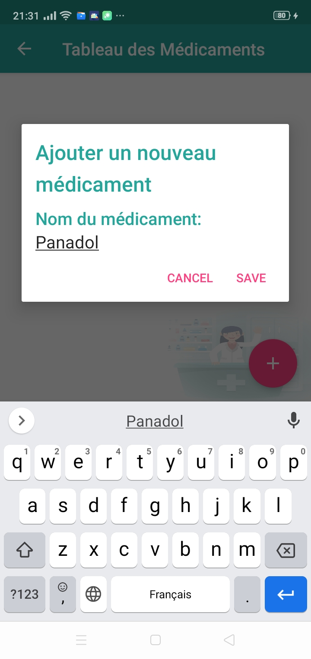
6’eme interface: Tableau des médicaments

Slide 16
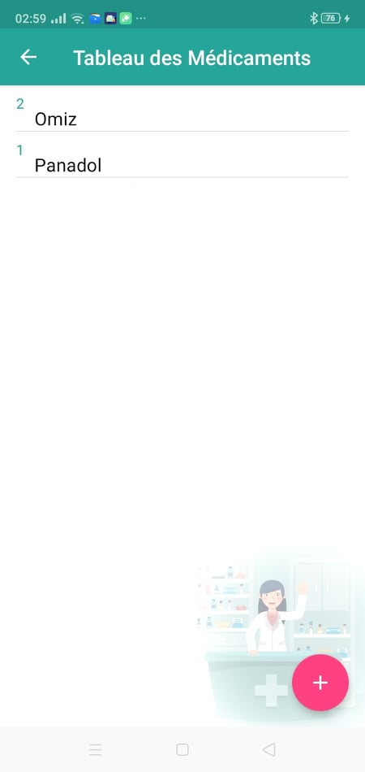
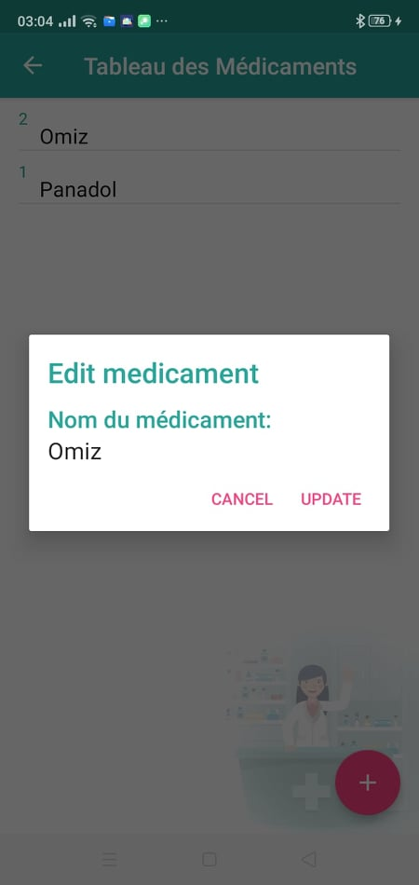

Slide 17
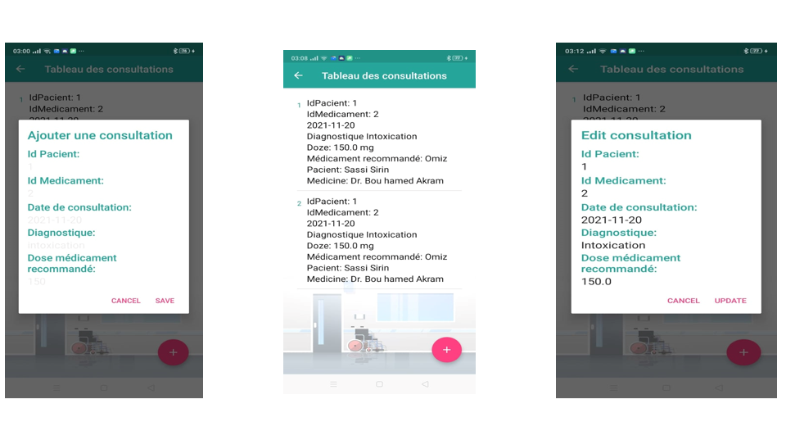
7’eme interface: Tableau des consultations

Slide 18
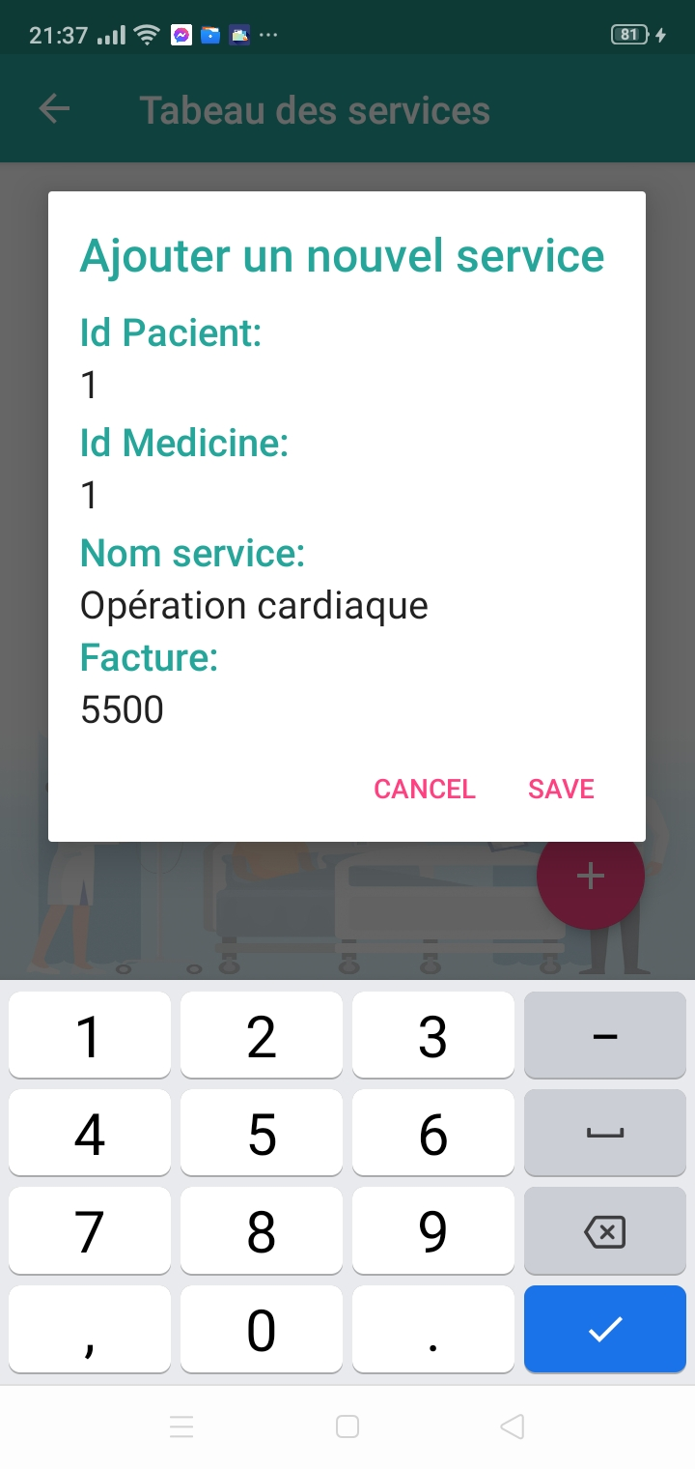
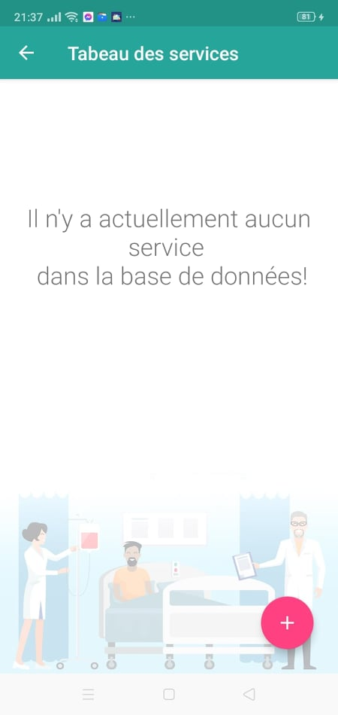
8’eme interface: Tableau des services

Slide 19
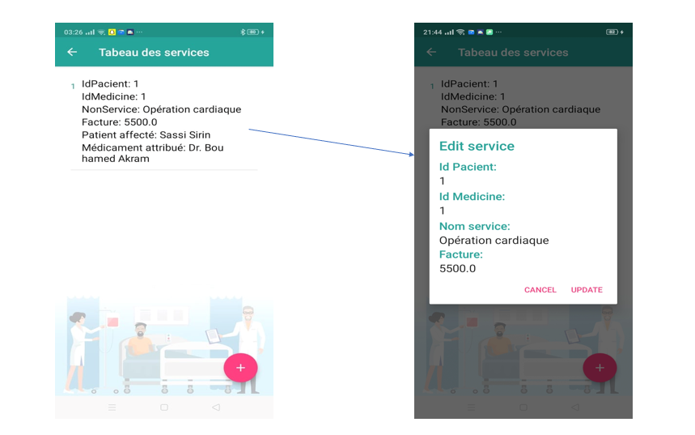

Slide 20
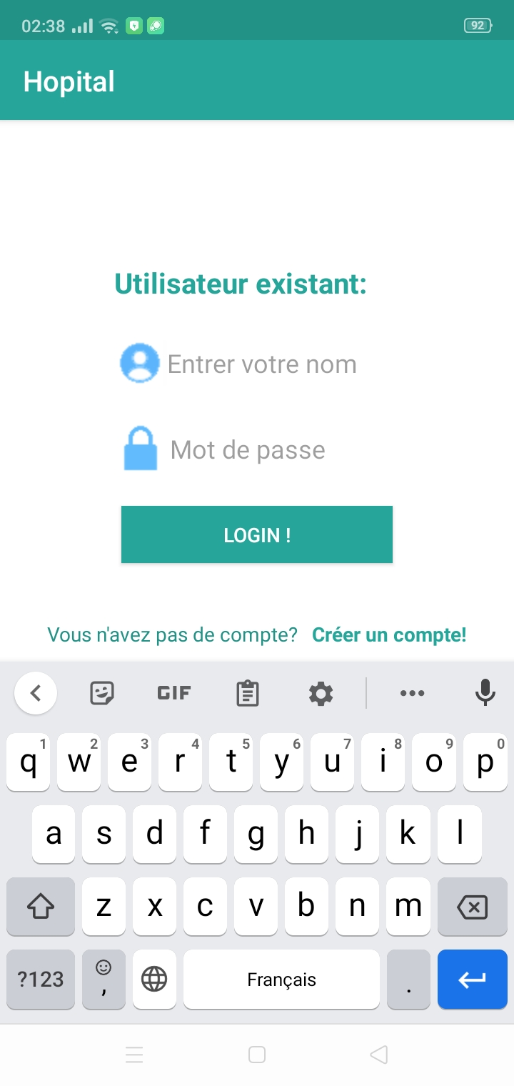
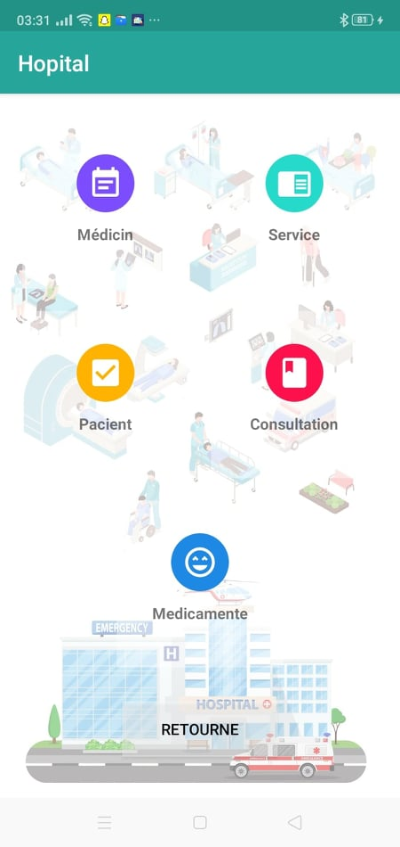
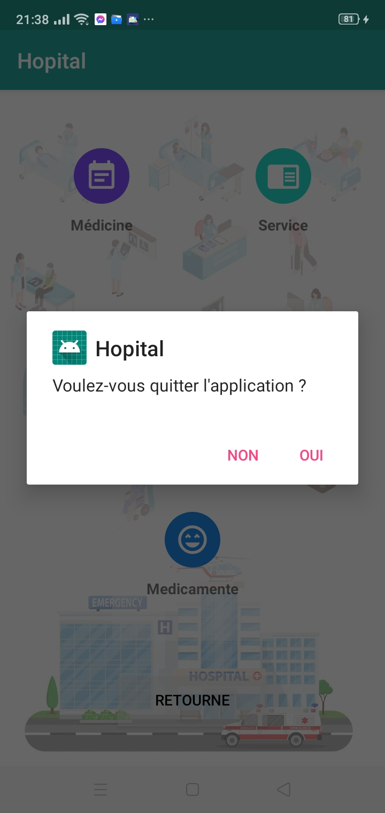
Une clique sur le bouton « Retourne » sert à la retour à la page principale(page LOGIN)

Slide 21
Conclusion
On conclusion, on peut dire que cette application est bénéfique pour :
L’Amélioration de la lisibilité des informations.
L’Amélioration de la protection et de la confidentialités des données.
L’Optimisation de temp de service et amélioration de rendement.
Ainsi, Il m'a permis d'améliorer mes connaissances en création d'application Mobiles ,

Slide 22


